Slide 1
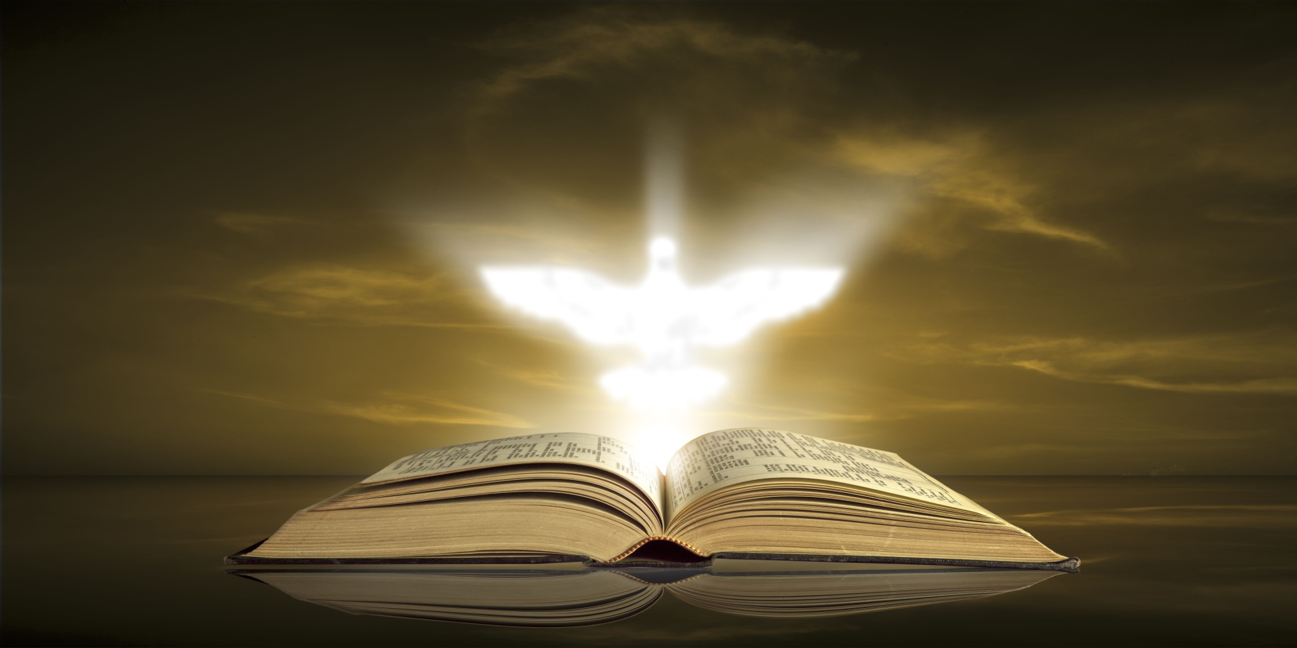
VIII. A Szentlélek Isten

Slide 2
1. A Szentlélek munkája, és mit vallunk a Szentlélekről?
A Szentháromság harmadik személye a
Szentlélek Isten.
Leginkább működésében, munkáiban
ismerhetjük fel a Szentlelket.
A teremtéstől kezdve működik.
Részt vesz a világ irányításában és fenntartásában.
Leginkább ott találkozunk Vele, ahol az Isten embereinek erőt, szavakat, hitet ad.

Slide 3
Pünkösd:
a Szentlélek kitöltetésének ünnepe
a Pártfogó kiáradt az apostolokra
Péter a Szentlélek segítségével hirdetni kezdte a megváltás örömüzenetét
létrejött az első keresztyén gyülekezet
2

Slide 4
Apostoli Hitvallás

Slide 5
2. Mit tanít a Heidelbergi Káté a Szentlélekről?
HK 53. „Mit hiszel a Szentlélekről?
Hiszem először, hogy ő valóságos és örök Isten az Atyával és a Fiúval. Másodszor, hogy ő nekem is adatott, engem igaz hit által Krisztusnak és Krisztus minden jótéteményeinek részesévé tesz, vigasztal, és velem marad örökké.”

Slide 6
Mit jelent ez?
Isten ma is munkálkodik a világ életében, így a mi életünkben is minden pillanatban jelen van.
A teremtő Atya és a megváltó Fiú munkája úgy hat az életünkre, úgy lesz nyilvánvaló, hogy a Szentlélek Isten nyilvánvalóvá teszi azt.
A feltámadt Krisztus ígérte a mennybemenetel előtt a Pártfogó, a „vigasztaló” eljövetelét övéinek (Jn 14).
A hit ajándéka, a sákramentumok valósága is Neki köszönhetően az, ami.
A Szentlélek munkálkodik az életünkben, éppen ezért személyesnek is nevezhetjük ezt a csodálatos cselekvést.

Slide 7
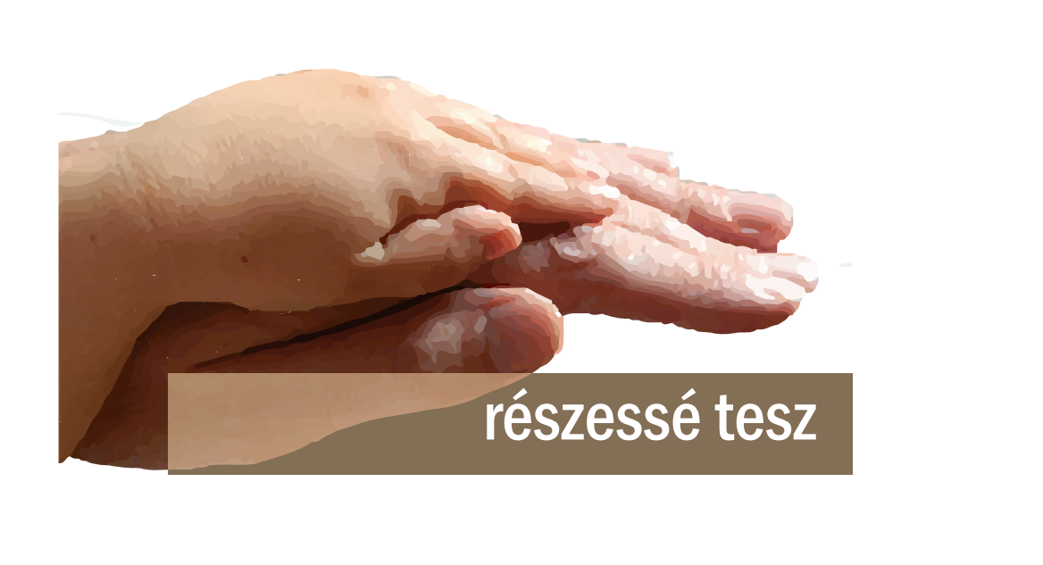
3. A Szentlélek munkája a mindennapokban
Hit által fogadjuk el Isten ajándékait, ebben a Szentlélek ad erőt, Ő világosít fel.
a.
3

Slide 8
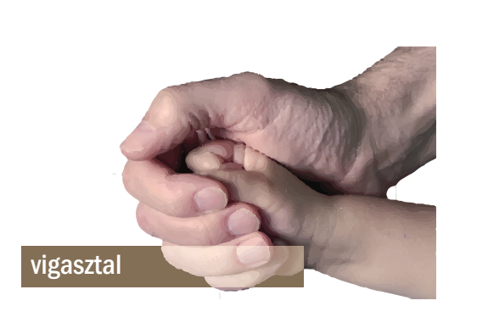
Vigasztal nehézségben, szomorúságban, betegségben, gyászban.
Bátorságot ad a bizonyságtételre.
2.
b.
Rávezet a teljes igazságra. Segít megértenünk Isten akaratát és az Ő igazságát.
A Szentlélek az Egyház élő emlékezete. Emlékezetünkben állandóan feleleveníti Jézus tanítását.
Ha a gonosz vádol bennünket, akkor „védőügyvédként” támogat.
Felismerteti velünk a bűnt.
Segít megérteni Isten Igéjét és üzenetét.
A Szentlélek jelenléte meggyőzi a keresztyén embert arról, hogy a világgal szemben Jézusnak van igaza.
4

Slide 9
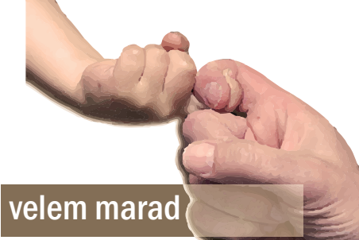
5
minden nap a hívő emberrel és a hívők közösségével van
c.

Slide 10
A Szentlélek bibliai jelképei

Slide 11
Galamb
Víz
Szél
Tűz
6

Slide 12
Képek forrásai:
1. biblia,galamb_shutterstock_213056527
2. sok kéz az ég felé_shutterstock_144639305
3. Dogmatika alapmodul 66. o.
4. Dogmatika alapmodul 67. o.
5. Dogmatika alapmodul 67. o.
6. galamb_shutterstock_92429674

